Slide 1
ф
ИНСТИТУТ ФИНАНСОВОЙ ГРАМОТНОСТИ - ФЕДЕРАЛЬНЫЙ МЕТОДИЧЕСКИЙ ЦЕНТР ПО ФИНАНСОВОЙ ГРАМОТНОСТИ ВЗРОСЛОГО НАСЕЛЕНИЯ МИНИСТЕРСТВА ФИНАНСОВ РФ
Краудфандинг
Рябова Ирина Сергеевна доцент Департамента общественных финансов Финансового университета

Slide 2
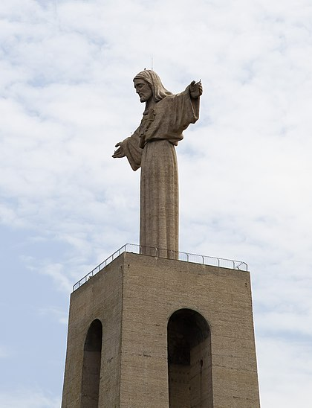
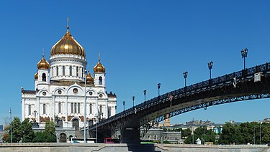
Истоки краудфандинга
ф
ИНСТИТУТ ФИНАНСОВОЙ ГРАМОТНОСТИ - ФЕДЕРАЛЬНЫЙ МЕТОДИЧЕСКИЙ ЦЕНТР ПО ФИНАНСОВОЙ ГРАМОТНОСТИ ВЗРОСЛОГО НАСЕЛЕНИЯ МИНИСТЕРСТВА ФИНАНСОВ РФ

Slide 3
ф
ИНСТИТУТ ФИНАНСОВОЙ ГРАМОТНОСТИ - ФЕДЕРАЛЬНЫЙ МЕТОДИЧЕСКИЙ ЦЕНТР ПО ФИНАНСОВОЙ ГРАМОТНОСТИ ВЗРОСЛОГО НАСЕЛЕНИЯ МИНИСТЕРСТВА ФИНАНСОВ РФ
Определение
Краудфандинг – это альтернативный процесс привлечения средств для реализации определенной цели (проекта) посредством получения небольших финансовых взносов от большого числа людей через цифровые платформы, при котором спонсоры (инвесторы) получают неденежную или денежную отдачу от своих взносов

Slide 4
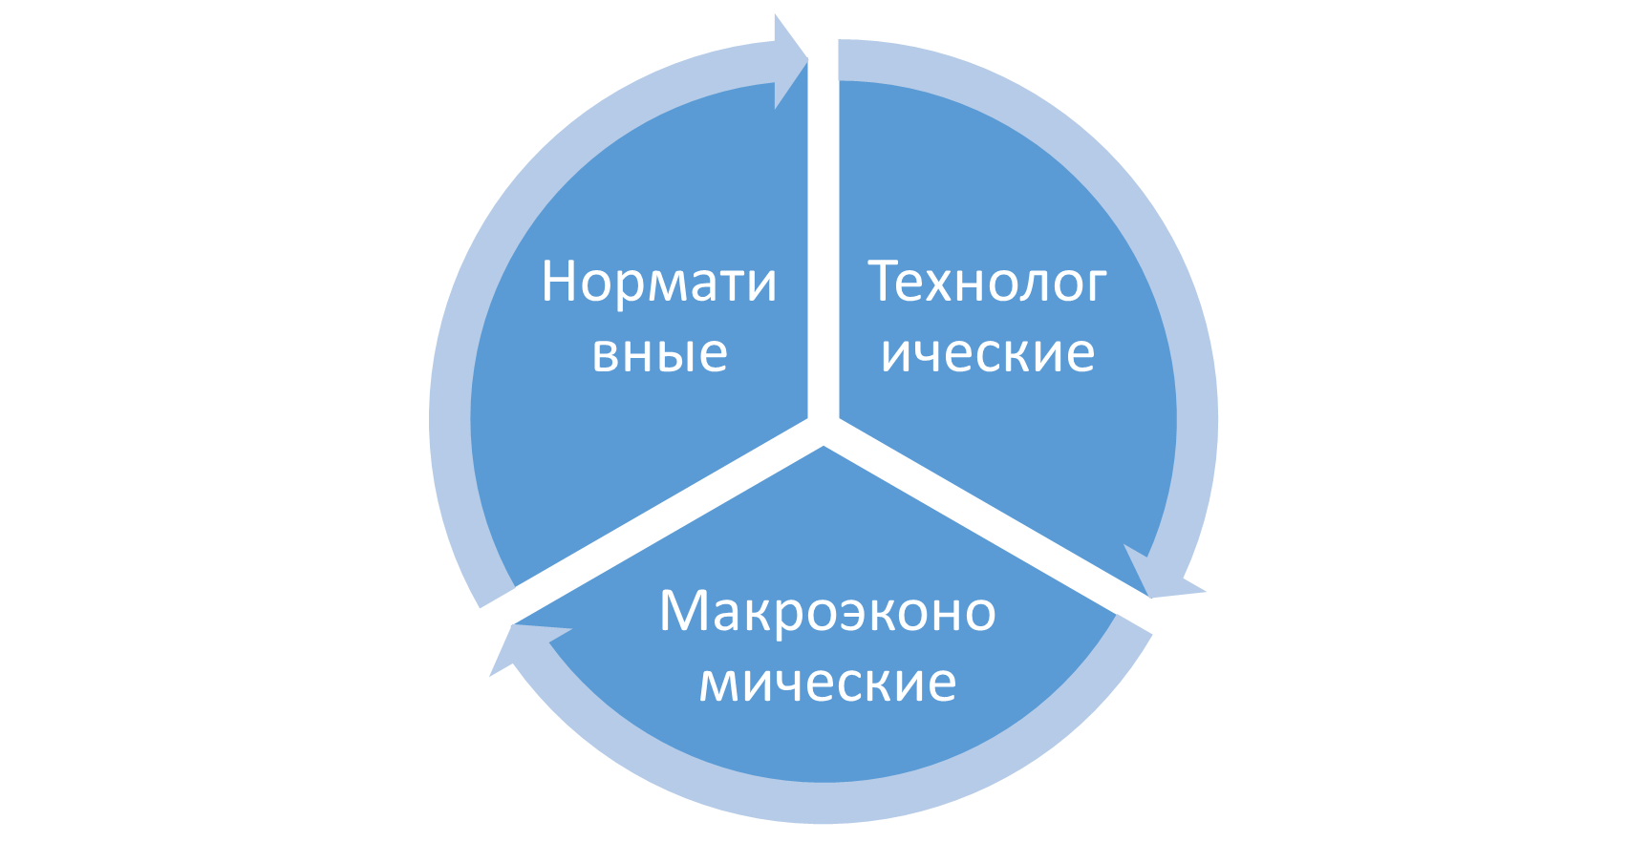
Базовые факторы развития краудфандинга
ф
ИНСТИТУТ ФИНАНСОВОЙ ГРАМОТНОСТИ - ФЕДЕРАЛЬНЫЙ МЕТОДИЧЕСКИЙ ЦЕНТР ПО ФИНАНСОВОЙ ГРАМОТНОСТИ ВЗРОСЛОГО НАСЕЛЕНИЯ МИНИСТЕРСТВА ФИНАНСОВ РФ

Slide 5
Технологические факторы развития краудфандинга
ф
ИНСТИТУТ ФИНАНСОВОЙ ГРАМОТНОСТИ - ФЕДЕРАЛЬНЫЙ МЕТОДИЧЕСКИЙ ЦЕНТР ПО ФИНАНСОВОЙ ГРАМОТНОСТИ ВЗРОСЛОГО НАСЕЛЕНИЯ МИНИСТЕРСТВА ФИНАНСОВ РФ
Распространение современных технологий
Финтех революции
Широкий доступ в интернет
Рост использования социальных сетей
Возможность аналитики Big Data

Slide 6
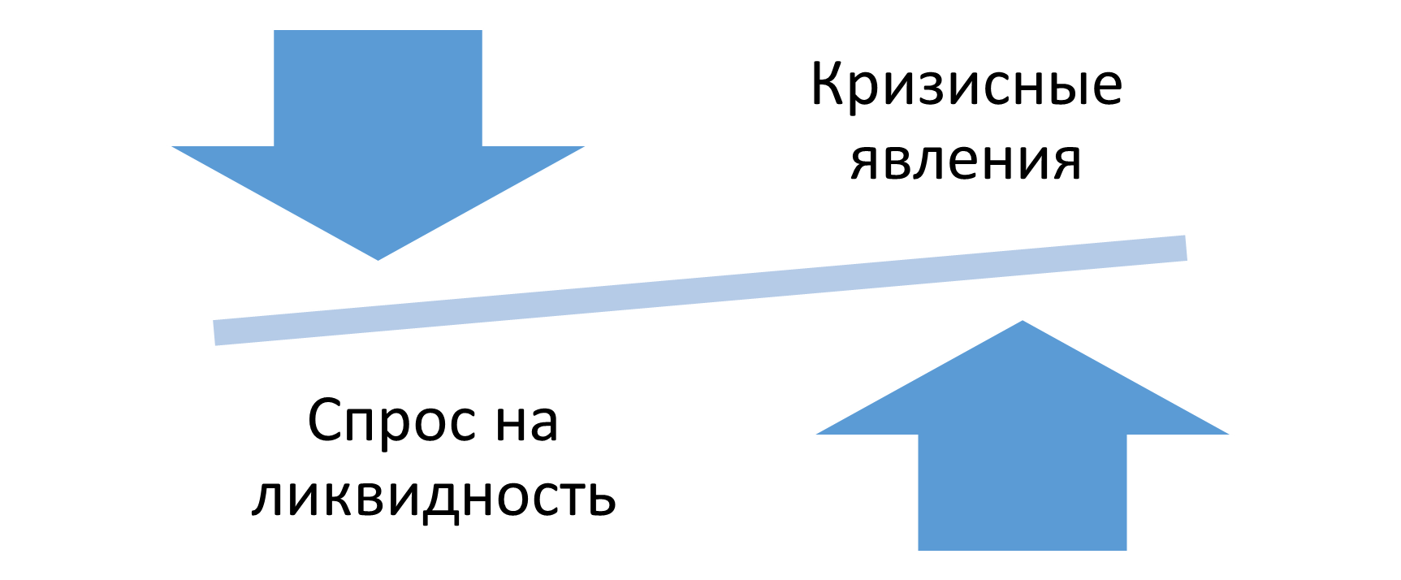
Макроэкономические факторы развития краудфандинга
ф
ИНСТИТУТ ФИНАНСОВОЙ ГРАМОТНОСТИ - ФЕДЕРАЛЬНЫЙ МЕТОДИЧЕСКИЙ ЦЕНТР ПО ФИНАНСОВОЙ ГРАМОТНОСТИ ВЗРОСЛОГО НАСЕЛЕНИЯ МИНИСТЕРСТВА ФИНАНСОВ РФ

Slide 7
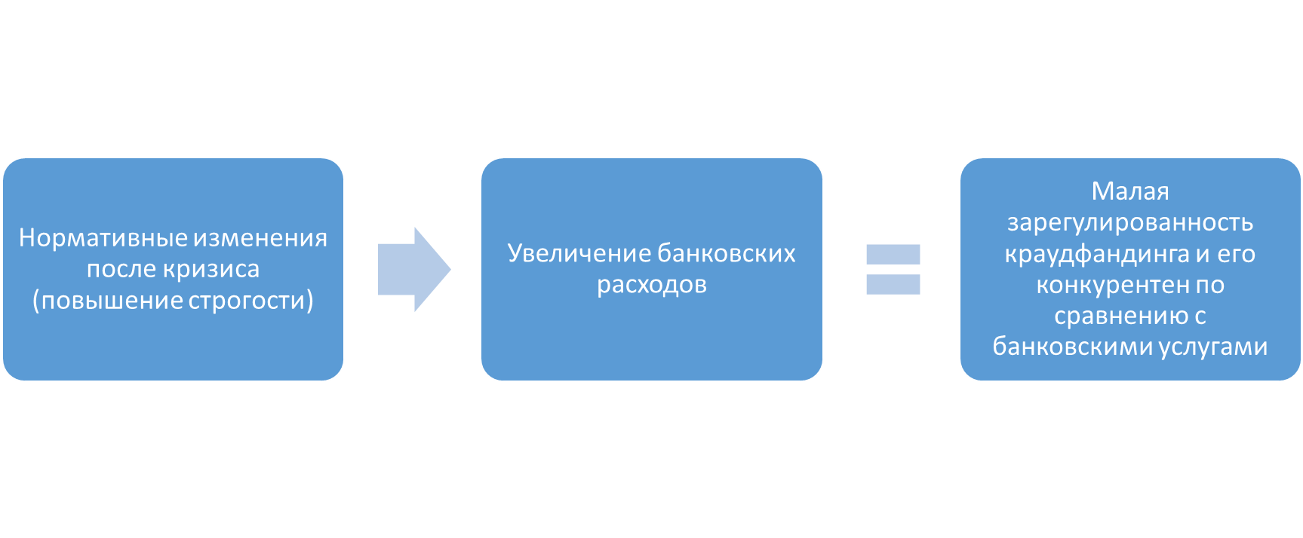
Нормативные факторы развития краудфандинга
ф
ИНСТИТУТ ФИНАНСОВОЙ ГРАМОТНОСТИ - ФЕДЕРАЛЬНЫЙ МЕТОДИЧЕСКИЙ ЦЕНТР ПО ФИНАНСОВОЙ ГРАМОТНОСТИ ВЗРОСЛОГО НАСЕЛЕНИЯ МИНИСТЕРСТВА ФИНАНСОВ РФ

Slide 8
Участники краудфандинга (акторы)
ф
ИНСТИТУТ ФИНАНСОВОЙ ГРАМОТНОСТИ - ФЕДЕРАЛЬНЫЙ МЕТОДИЧЕСКИЙ ЦЕНТР ПО ФИНАНСОВОЙ ГРАМОТНОСТИ ВЗРОСЛОГО НАСЕЛЕНИЯ МИНИСТЕРСТВА ФИНАНСОВ РФ
Краудфандинговая платформа
Фандрайзеры (реципиенты, инициаторы)
Фандеры, спонсоры, доноры, бэкеры

Slide 9
Специфические участники краудфандинга
ф
ИНСТИТУТ ФИНАНСОВОЙ ГРАМОТНОСТИ - ФЕДЕРАЛЬНЫЙ МЕТОДИЧЕСКИЙ ЦЕНТР ПО ФИНАНСОВОЙ ГРАМОТНОСТИ ВЗРОСЛОГО НАСЕЛЕНИЯ МИНИСТЕРСТВА ФИНАНСОВ РФ
Потенциальные покупатели (англ. prebuyers, при краудфандинге с вознаграждением в виде продукта)
Займодатели (при краудлендинге)
Инвесторы (при краудинвестинге) – физические и/или юридические лица, осуществляющие перечисление денежных средств в поддержку какого-либо крауд-проекта.

Slide 10
Классификация краудфандинга
ф
ИНСТИТУТ ФИНАНСОВОЙ ГРАМОТНОСТИ - ФЕДЕРАЛЬНЫЙ МЕТОДИЧЕСКИЙ ЦЕНТР ПО ФИНАНСОВОЙ ГРАМОТНОСТИ ВЗРОСЛОГО НАСЕЛЕНИЯ МИНИСТЕРСТВА ФИНАНСОВ РФ
По целям краудфандингового проекта
Бизнес-проект
Социальные проект
Креативный проект
Политический проект
По виду вознаграждения спонсора:
Без вознаграждения (donation-based crowdfunding, благотворительный)
Нефинансовое вознаграждение (reward-based crowdfunding, наградной)
Финансовое вознаграждение - краудинвестинг (equity-based crowdfunding,), краудлендинг (crowdlending)
По типу сбора средств:
Все или ничего ( All or nothing, AON)
Оставить все (Keep it all, KIA)

Slide 11
Благотворительный краудфандинг
ф
ИНСТИТУТ ФИНАНСОВОЙ ГРАМОТНОСТИ - ФЕДЕРАЛЬНЫЙ МЕТОДИЧЕСКИЙ ЦЕНТР ПО ФИНАНСОВОЙ ГРАМОТНОСТИ ВЗРОСЛОГО НАСЕЛЕНИЯ МИНИСТЕРСТВА ФИНАНСОВ РФ
Личная кампания
Благотворительный сбор

Slide 12
Наградной краудфандинг
ф
ИНСТИТУТ ФИНАНСОВОЙ ГРАМОТНОСТИ - ФЕДЕРАЛЬНЫЙ МЕТОДИЧЕСКИЙ ЦЕНТР ПО ФИНАНСОВОЙ ГРАМОТНОСТИ ВЗРОСЛОГО НАСЕЛЕНИЯ МИНИСТЕРСТВА ФИНАНСОВ РФ
Автограф, футболка, благодарственное письмо и т.д.
Предпродажи

Slide 13
Финансовые виды краудфандинга
ф
ИНСТИТУТ ФИНАНСОВОЙ ГРАМОТНОСТИ - ФЕДЕРАЛЬНЫЙ МЕТОДИЧЕСКИЙ ЦЕНТР ПО ФИНАНСОВОЙ ГРАМОТНОСТИ ВЗРОСЛОГО НАСЕЛЕНИЯ МИНИСТЕРСТВА ФИНАНСОВ РФ
краудлендинг
краудинвестинг

Slide 14
Развитие краудфандинга в Российской Федерации, млрд.руб.
ф
ИНСТИТУТ ФИНАНСОВОЙ ГРАМОТНОСТИ - ФЕДЕРАЛЬНЫЙ МЕТОДИЧЕСКИЙ ЦЕНТР ПО ФИНАНСОВОЙ ГРАМОТНОСТИ ВЗРОСЛОГО НАСЕЛЕНИЯ МИНИСТЕРСТВА ФИНАНСОВ РФ

Slide 15
Краудлендинг
ф
ИНСТИТУТ ФИНАНСОВОЙ ГРАМОТНОСТИ - ФЕДЕРАЛЬНЫЙ МЕТОДИЧЕСКИЙ ЦЕНТР ПО ФИНАНСОВОЙ ГРАМОТНОСТИ ВЗРОСЛОГО НАСЕЛЕНИЯ МИНИСТЕРСТВА ФИНАНСОВ РФ
Краудлендинг – это предоставление процентных займов под финансирование проектов, размещенных на инвестиционной платформе.
Подвиды краудлендинга
1) Peer-to-peer (P2P) кредитование, когда инвестор и заемщик — физические лица;
2) Peer-to-business (P2B) кредитование: инвестор — физическое лицо, а заемщик — юридическое лицо;
3) Business-to-business (B2B)

Slide 16
Краудинвестинг
ф
ИНСТИТУТ ФИНАНСОВОЙ ГРАМОТНОСТИ - ФЕДЕРАЛЬНЫЙ МЕТОДИЧЕСКИЙ ЦЕНТР ПО ФИНАНСОВОЙ ГРАМОТНОСТИ ВЗРОСЛОГО НАСЕЛЕНИЯ МИНИСТЕРСТВА ФИНАНСОВ РФ
Краудинвестинг – это инвестирование денежных средств в компании путем покупки их ценных бумаг, предлагаемых с помощью инвестиционной платформы

Slide 17
Активные заемщики, шт.

Slide 18
Активные инвесторы, шт.

Slide 19
Сейчас действуют 70 ИОП
ф
ИНСТИТУТ ФИНАНСОВОЙ ГРАМОТНОСТИ - ФЕДЕРАЛЬНЫЙ МЕТОДИЧЕСКИЙ ЦЕНТР ПО ФИНАНСОВОЙ ГРАМОТНОСТИ ВЗРОСЛОГО НАСЕЛЕНИЯ МИНИСТЕРСТВА ФИНАНСОВ РФ

Slide 20
Краудинвестинг - ICO
ф
ИНСТИТУТ ФИНАНСОВОЙ ГРАМОТНОСТИ - ФЕДЕРАЛЬНЫЙ МЕТОДИЧЕСКИЙ ЦЕНТР ПО ФИНАНСОВОЙ ГРАМОТНОСТИ ВЗРОСЛОГО НАСЕЛЕНИЯ МИНИСТЕРСТВА ФИНАНСОВ РФ
Initial Coin Offering (ICO) – «первичное размещение монет»
либо «первичное предложение токенов» (Initial Token Offering - ITO)
краудсейл

Slide 21
Регулирование краудфандинга в Российской Федерации
ф
ИНСТИТУТ ФИНАНСОВОЙ ГРАМОТНОСТИ - ФЕДЕРАЛЬНЫЙ МЕТОДИЧЕСКИЙ ЦЕНТР ПО ФИНАНСОВОЙ ГРАМОТНОСТИ ВЗРОСЛОГО НАСЕЛЕНИЯ МИНИСТЕРСТВА ФИНАНСОВ РФ
Виды регулирования:
запрещающий
регулируемый
саморегулируемый

Slide 22
Регулирование – найти баланс!
ф
ИНСТИТУТ ФИНАНСОВОЙ ГРАМОТНОСТИ - ФЕДЕРАЛЬНЫЙ МЕТОДИЧЕСКИЙ ЦЕНТР ПО ФИНАНСОВОЙ ГРАМОТНОСТИ ВЗРОСЛОГО НАСЕЛЕНИЯ МИНИСТЕРСТВА ФИНАНСОВ РФ
регулирование
надзор

Slide 23
Регулирование деятельности инвестиционных платформ
ф
ИНСТИТУТ ФИНАНСОВОЙ ГРАМОТНОСТИ - ФЕДЕРАЛЬНЫЙ МЕТОДИЧЕСКИЙ ЦЕНТР ПО ФИНАНСОВОЙ ГРАМОТНОСТИ ВЗРОСЛОГО НАСЕЛЕНИЯ МИНИСТЕРСТВА ФИНАНСОВ РФ
Федеральный закон № 259-ФЗ от 2 августа 2019 г. «О привлечении инвестиций с использованием инвестиционных платформ и о внесении изменений в отдельные законодательные акты Российской Федерации»
Инвестиционная платформа
Оператор инвестиционной платформы
Утилитарные цифровые плава

Slide 24
ф
ИНСТИТУТ ФИНАНСОВОЙ ГРАМОТНОСТИ - ФЕДЕРАЛЬНЫЙ МЕТОДИЧЕСКИЙ ЦЕНТР ПО ФИНАНСОВОЙ ГРАМОТНОСТИ ВЗРОСЛОГО НАСЕЛЕНИЯ МИНИСТЕРСТВА ФИНАНСОВ РФ
Определение
Краудфандинговая платформа – это площадка, используемая для размещения и продвижения соответствующих проектов в интернете.

Slide 25
Критерии выбора краудфандинговой платформы
ф
ИНСТИТУТ ФИНАНСОВОЙ ГРАМОТНОСТИ - ФЕДЕРАЛЬНЫЙ МЕТОДИЧЕСКИЙ ЦЕНТР ПО ФИНАНСОВОЙ ГРАМОТНОСТИ ВЗРОСЛОГО НАСЕЛЕНИЯ МИНИСТЕРСТВА ФИНАНСОВ РФ
Функциональность краудфандинговой платформы (ПРОЗРАЧНОСТЬ УЧАСТНИКОВ, ФУНКЦИИ УЧАСТНИКОВ)
Качественная составляющая проектов
Ориентация на предоставление средств
Особенности аккумулирования средств
Все или ничего
До полного успеха
Ограничение только по времени сбора (по сумме нет ограничений)
Тип вознаграждения

Slide 26
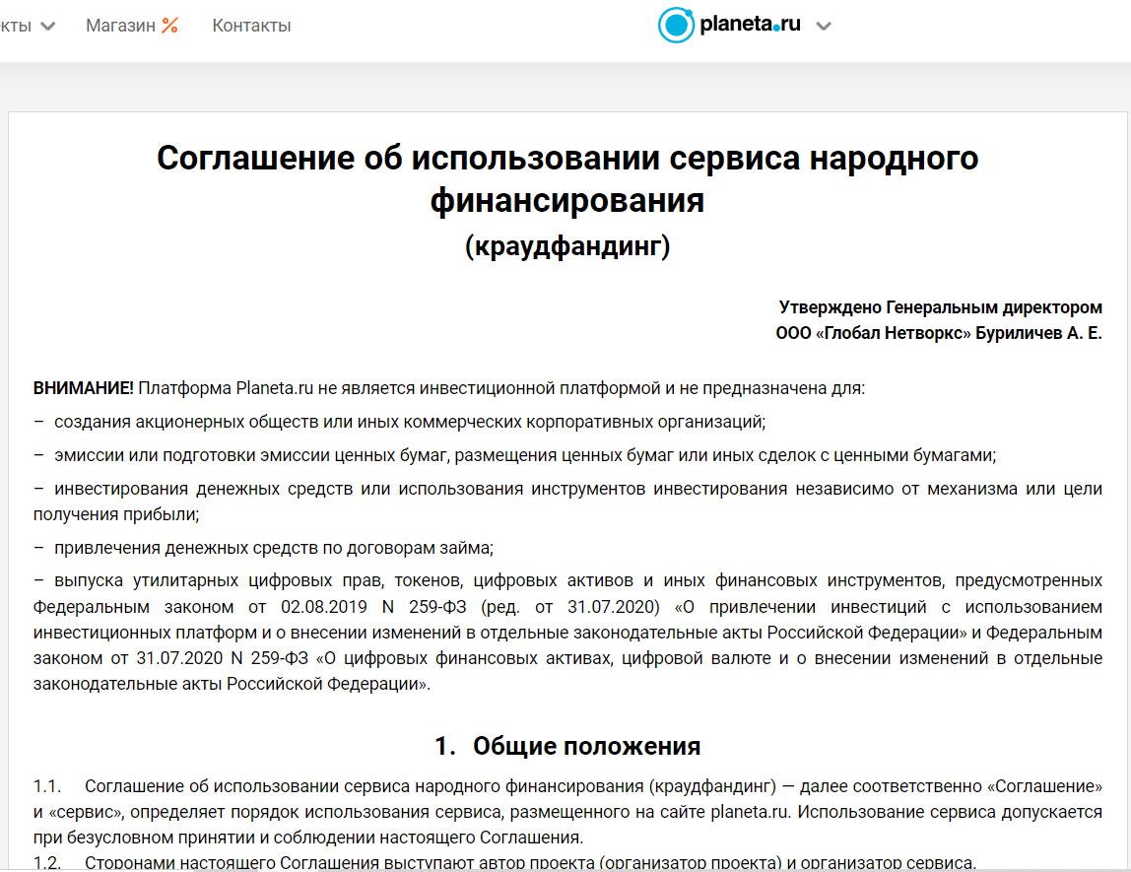
Краудфандинговая платформа «Планета.ру»
ф
ИНСТИТУТ ФИНАНСОВОЙ ГРАМОТНОСТИ - ФЕДЕРАЛЬНЫЙ МЕТОДИЧЕСКИЙ ЦЕНТР ПО ФИНАНСОВОЙ ГРАМОТНОСТИ ВЗРОСЛОГО НАСЕЛЕНИЯ МИНИСТЕРСТВА ФИНАНСОВ РФ
Комиссия организатора сервиса определяется в следующем порядке:
в случае поступления денежных средств в размере менее 50% от суммы сбора, проект считается несостоявшимся, денежные средства автору проекта не перечисляются, а разблокируются в личном кабинете пользователя;
в случае поступления денежных средств в размере от 50% до 99,9% от суммы сбора, комиссия организатора сервиса составляет 15% (пятнадцать процентов) от суммы сбора (включая расходы на комиссию финансового агрегатора);
в случае поступления денежных средств в размере более 99,9% от суммы сбора, комиссия организатора сервиса составляет 10% (десять процентов) от суммы сбора (включая расходы на комиссию финансового агрегатора).

Slide 27
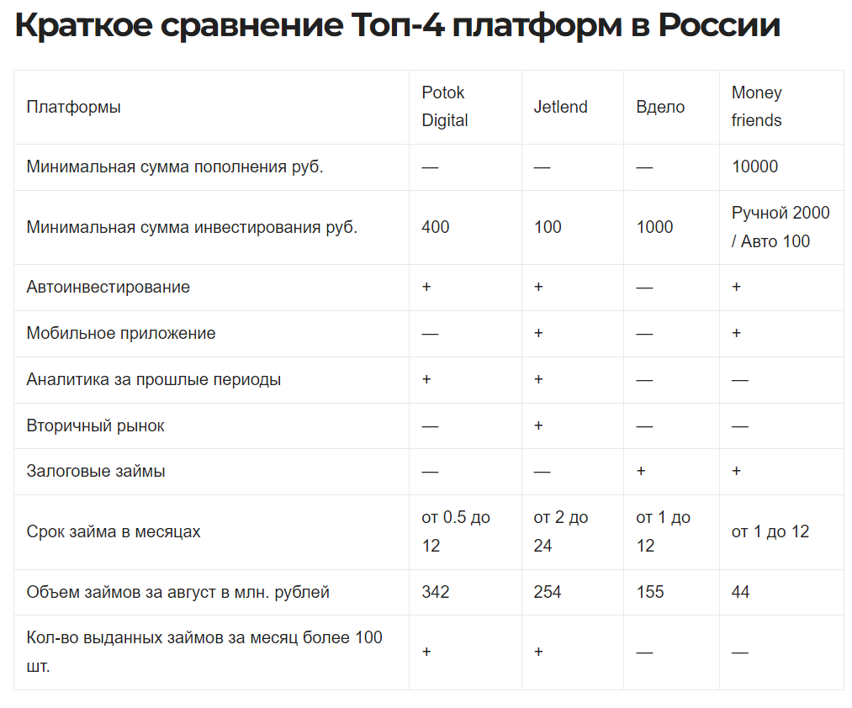
ф
ИНСТИТУТ ФИНАНСОВОЙ ГРАМОТНОСТИ - ФЕДЕРАЛЬНЫЙ МЕТОДИЧЕСКИЙ ЦЕНТР ПО ФИНАНСОВОЙ ГРАМОТНОСТИ ВЗРОСЛОГО НАСЕЛЕНИЯ МИНИСТЕРСТВА ФИНАНСОВ РФ

Slide 28
Спасибо за внимание!
ф
ИНСТИТУТ ФИНАНСОВОЙ ГРАМОТНОСТИ - ФЕДЕРАЛЬНЫЙ МЕТОДИЧЕСКИЙ ЦЕНТР ПО ФИНАНСОВОЙ ГРАМОТНОСТИ ВЗРОСЛОГО НАСЕЛЕНИЯ МИНИСТЕРСТВА ФИНАНСОВ РФ

Slide 29
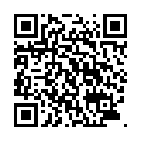
Институт финансовой грамотности
КАНАЛЫ КОММУНИКАЦИИ
ОФИЦИАЛЬНЫЕ СООБЩЕСТВА В СОЦИАЛЬНЫХ СЕТЯХ
ОФИЦИАЛЬНЫЙ САЙТ
vk.com/ifgfu
t.me/fingramota_ifg
fa.ru/org/science/ifg
методическая поддержка финансовых консультантов
разбор кейсов, практик, сложных ситуаций по финансовой грамотности
ответы на вопросы
анонсы мероприятий
новости ИФГ и не только
IFG@fa.ru

